Slide 1
03
程式輕鬆GO
04
序號:21
學號: 107598058
姓名: 朱峻平
指導教授: 陳英一
02

Slide 2

1.期末專案主題介紹
2.期末專案《系統功能列表》
3.期末專案《Wireframe》框線圖
4.執行各功能所需之《API 服務列表》
CONTENT
5.執行各功能後產生之《大數據統計報表》
6. 《智能合約》擔保的資料
7.期末專案《系統架構》模組圖
8.期末專案測試劇本

Slide 3
01
期末專案主題介紹
想設計一個主要販售程式語言課程 Chat bot 。
主打簡單明瞭的操作以及詼諧的使用者對話，
刺激消費者購買意願，
下單後還能進行支付及配送服務，
不需要轉介至其他聊天室，可達成一條龍服務。

Slide 4
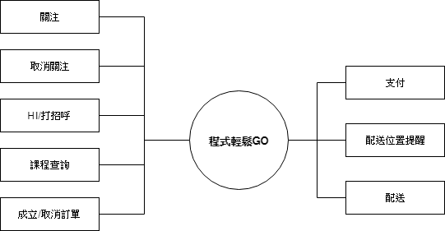
02
期末專案<<系統功能>>表

Slide 5
03
期末專案《Wireframe》框線圖
請參閱ＰＤＦ

Slide 6
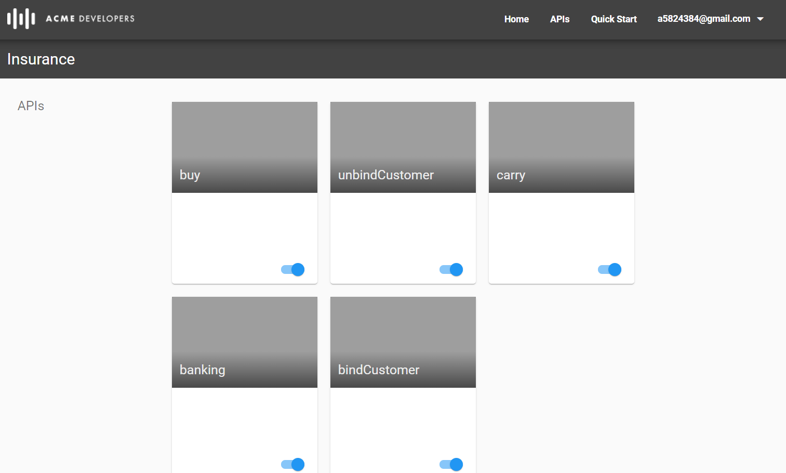
0４
執行各功能所需之《API 服務列表》
1. bindCustomer: 負責綁定用戶
2. unbindCustomer: 負責解除綁定用戶
限制: 用戶存於資料庫
3. buy: 購買商品
限制: 商品必須存於資料庫
4. banking: 進行支付
限制: 餘額必須足以支付
5. carry: 進行配送

Slide 7
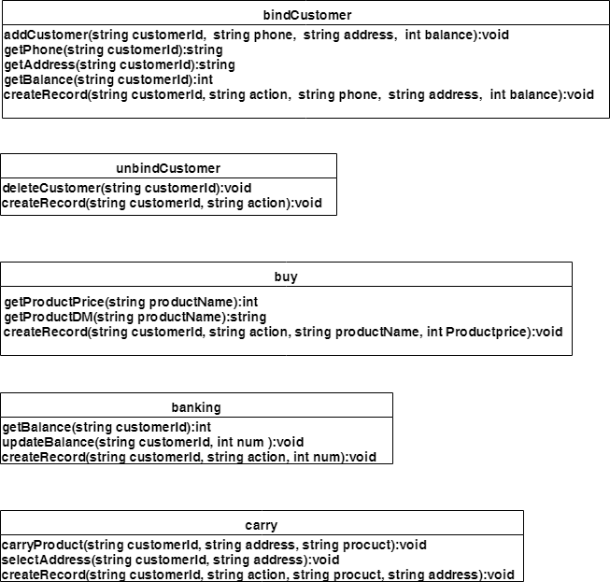
0４
執行各功能所需之《API 服務列表》

Slide 8
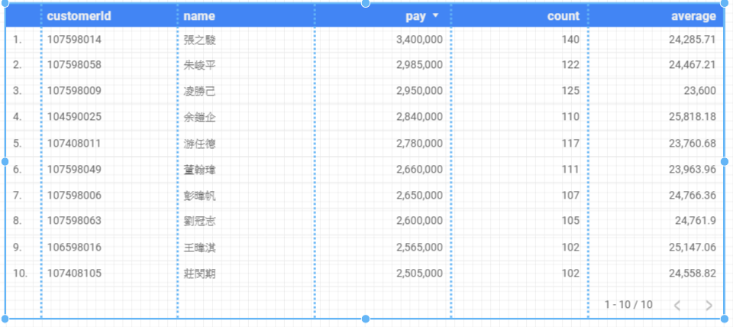
05
執行各功能後產生之《大數據統計報表》
以下為示意圖
1.用支付總額 次數 以及 平均支付金額
(分析購買力)

Slide 9
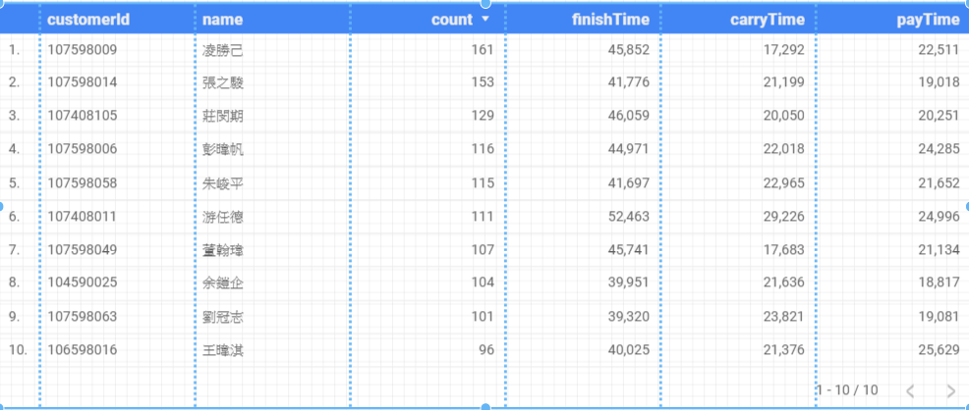
05
執行各功能後產生之《大數據統計報表》
2.用配送次數 以及 支付次數
(分析每個用戶各項操作次數)

Slide 10
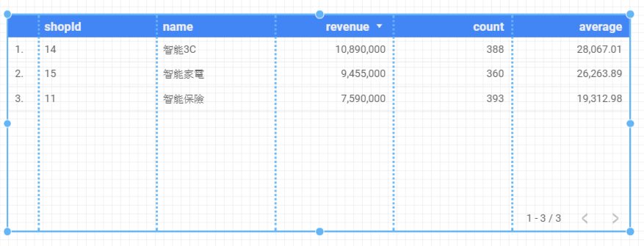
05
執行各功能後產生之《大數據統計報表》
３.用商家總營業收入 以及 完成交易次數
(分析單次交易商家平均報酬)

Slide 11
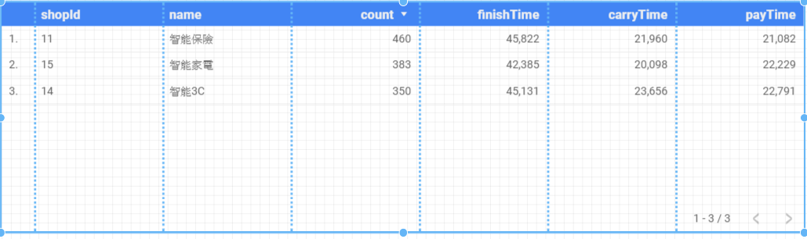
05
執行各功能後產生之《大數據統計報表》
4.分析商家各項操作次數

Slide 12
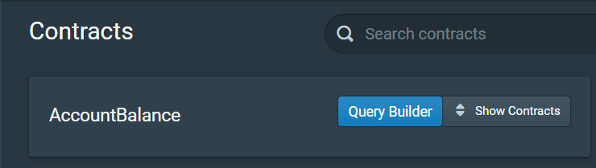
06
《智能合約》擔保的資料
用智能合約，擔保我的餘額，需要同步進行驗證。
1. 餘額被竄改: 進行通知，跳出通知訊息。
2. 餘額驗證正常: 繼續進行後續操作，並提示通過
”區塊練技術擔保”請用戶安心操作

Slide 13
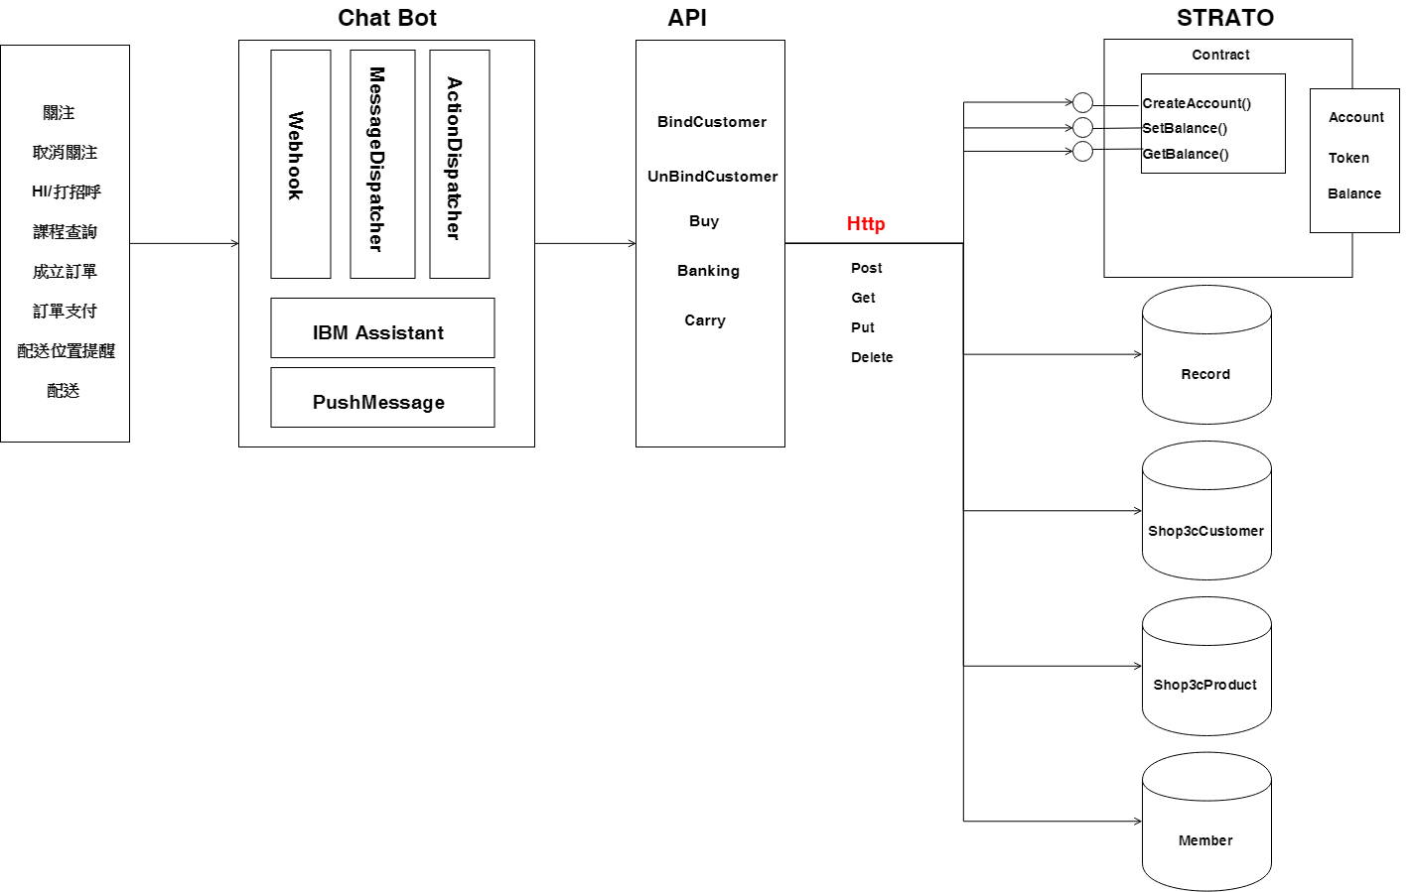
07
Result
期中專案《系統架構》模組圖

Slide 14
08
期末專案測試劇本
關注: 綁定用戶
HI/打招呼: 啟動ChatBot開始和使用者互動
課程查詢: 可以依照程式語言分類查詢價格。
成立/取消訂單: 確認好課程，可以進行下訂。
支付: 確認訂單後，會跳出通知詢問是否要進行支付?
(會檢查餘額確認是否足以支付)
配送及配送位置提醒: 完成支付後會詢問要進行配送至何處?
1.住家
2.公司
3.第三方地點
想透過以上功能性操作完成本次期末專案，最終整合商品購買、支付(智能合約確保)、貨物配送，完成一條龍服務，簡化過去轉介支付的繁瑣流程，以達到設計人性化及完成聊天流暢性，完成再一次的落地實現。

Slide 15
Thank You For Your Listening.
.
.
.

